Slide 1
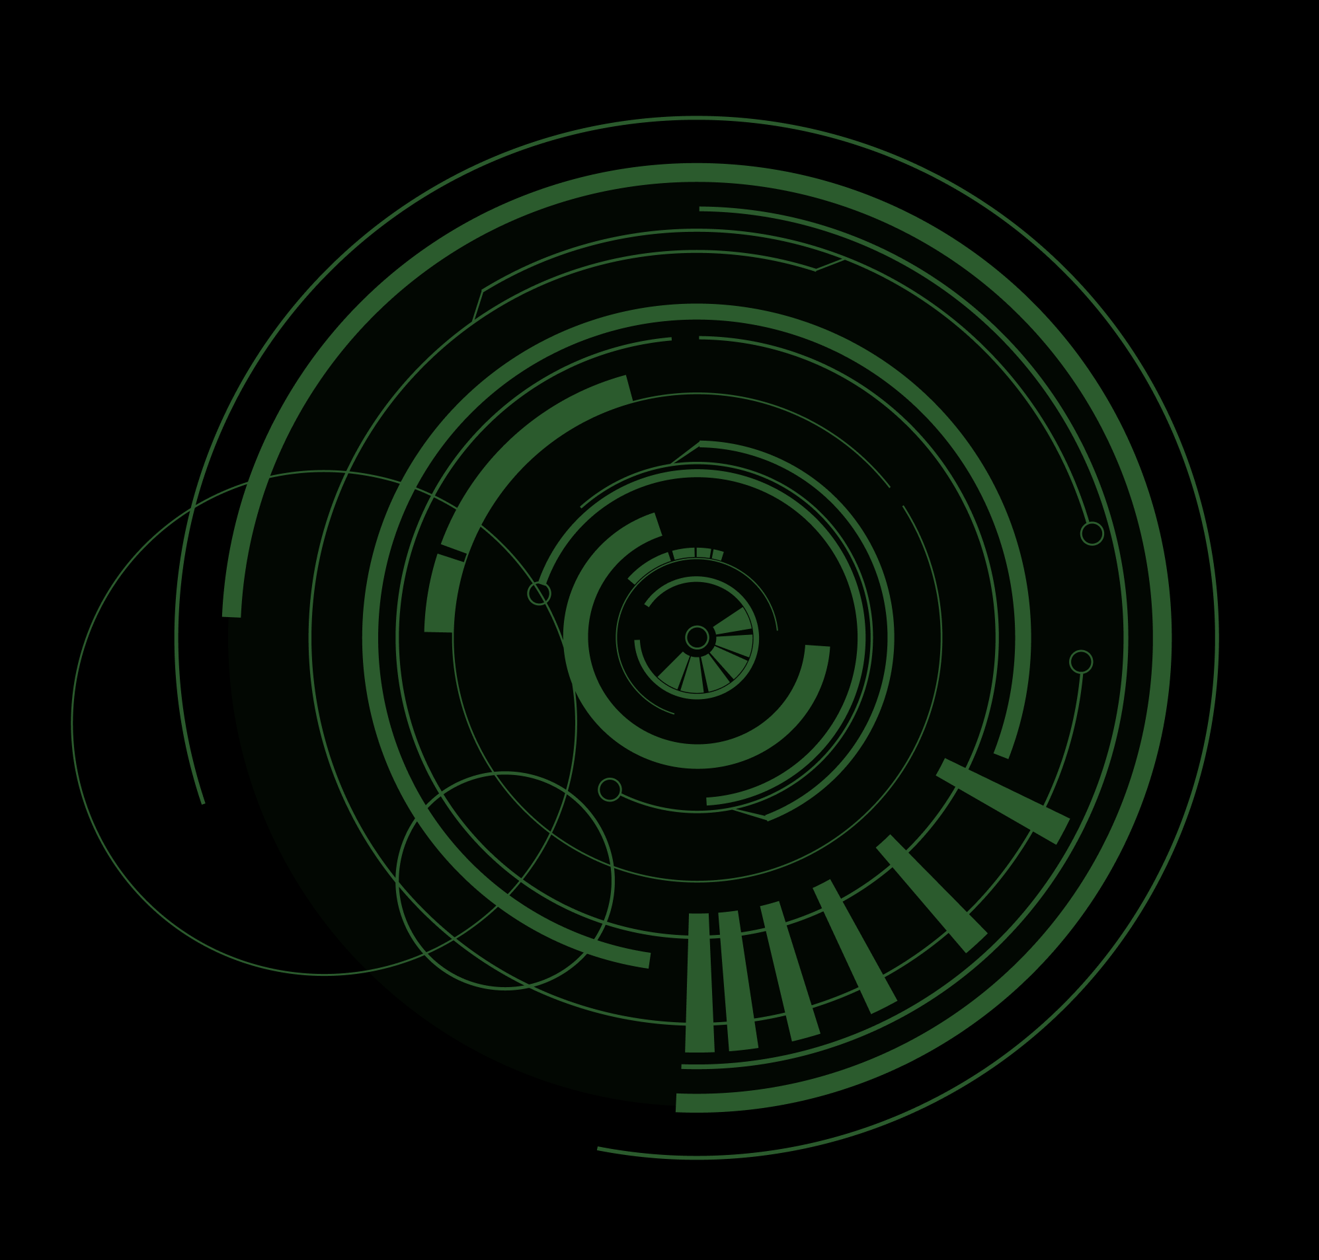

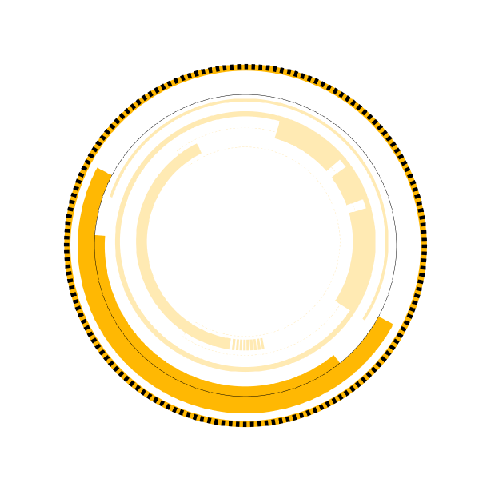

MyBaT
MLADI BOGATI TUESARI

Slide 2
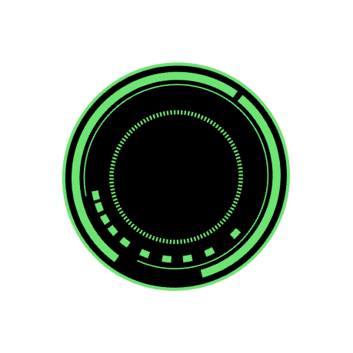
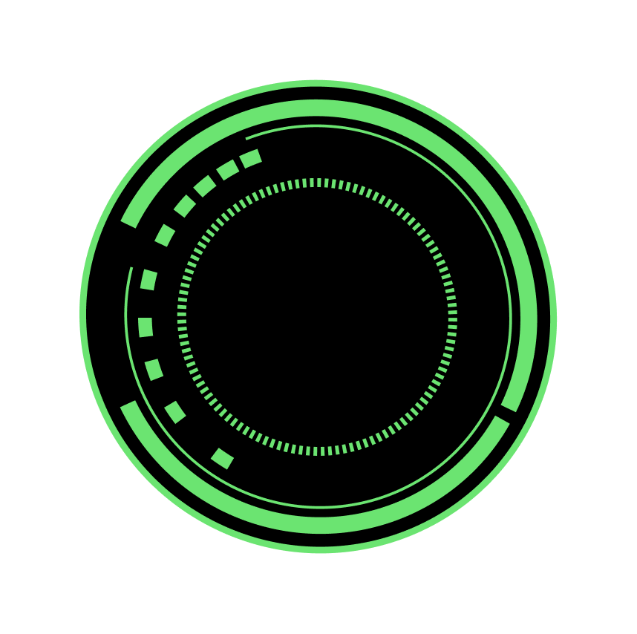




Проблемът и настоящите решения
Предизвикателства
Ограничения
✕ Трудна ориентация в динамична градска среда
> Бял бастун-Ниска информативност, изисква физически контакт с обекта.
✕ Бастунът засича препятствия само на 1 метър разстояние
> Мобилни приложения-Изискват държане на телефон (заети ръце), нестабилна точност.
✕ Липса на контекст: "Какво е пред мен? Стълб или човек?"
✕ Невъзможност за четене на табели и надписи
> Специализирани очила-Често струват хиляди еврои са трудни за поддръжка.

Slide 3


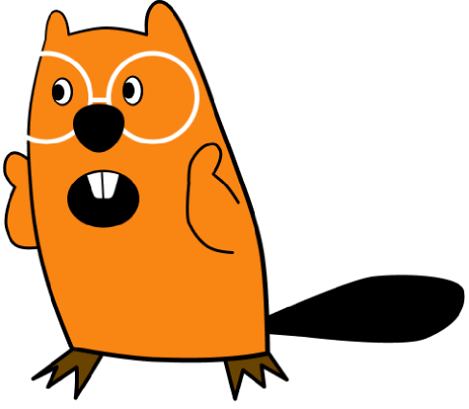
Цел на проекта
Да помогне на хората, загубили зрението си, да се справят с ежедневието си и да възвърнат своята свобода и увереност.
Постигане на самостоятелност и безопасност за потребителя
Описване на сцени и разпознаване на текст в реално време (AI)
Хаптична навигация чрез вибрации според близостта на препятствията
Аудио обратна връзка с естествен глас

Slide 4










Нашето решение: MyBaT
Камера & Сензори
AI Анализ (Gemini)
Заснемане на средата и ултразвуково измерване на разстояния.
Обработка в реално време за разпознаване на обекти и текст.
Raspberry Pi 4
Гласови съобщения
Модулен дизайн
Text-to-Speech аудио инструкции на български език.
Лесна подмяна на компоненти и гъвкава архитектура.

Slide 5











Как работи MyBaT?
1
2
3
4
5
Заснемане
AI Анализ
Измерване
Вибрация
Аудио
Камерата заснема изображение на средата пред потребителя в реално време.
Google Gemini API обработва кадрите, извлича текст и описва сцени и обекти.
Ултразвуковите сензори непрекъснато измерват разстоянието до най-близките препятствия.
Системата активира вибрационни мотори с различен интензитет според близостта.
Text-to-Speech (TTS) модулът генерира ясни гласови насоки за потребителя.

Slide 6
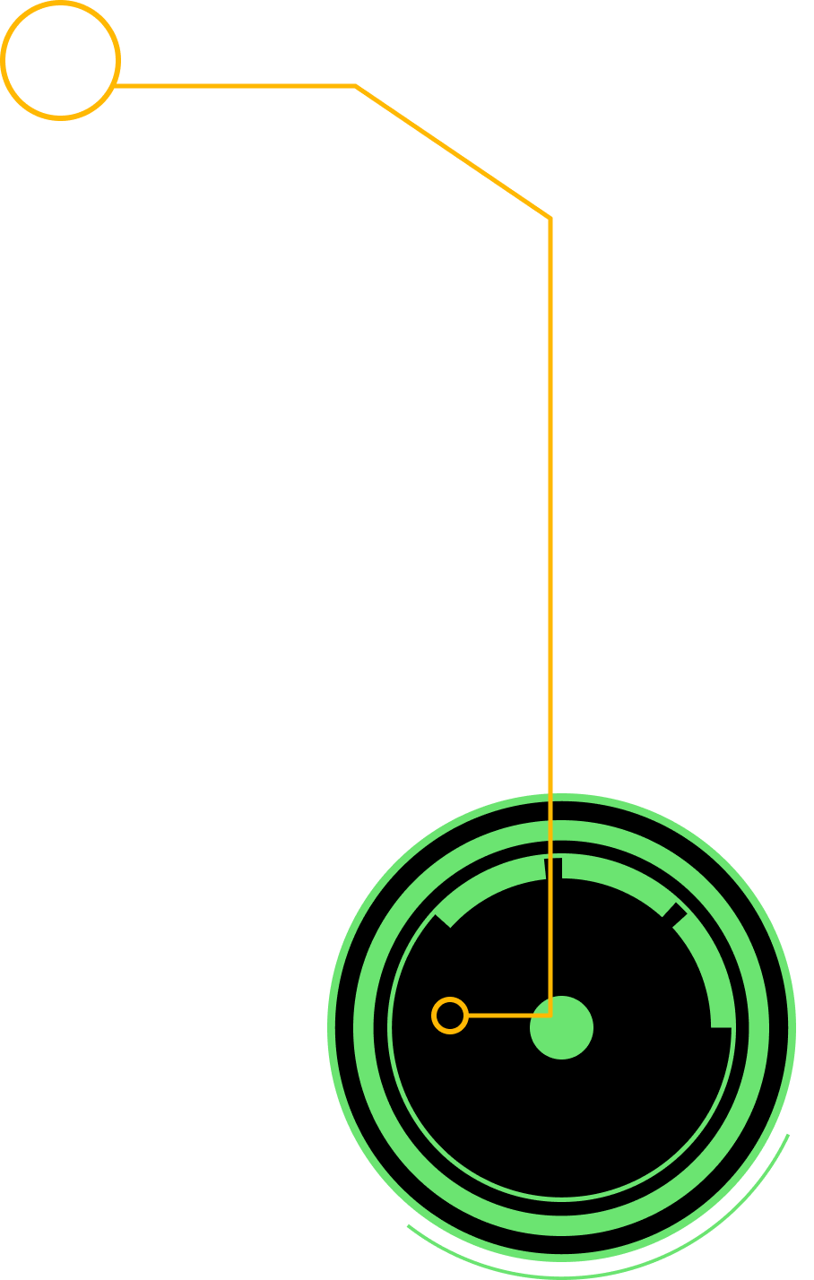












Използвани технологии
Хардуер
Софтуер
Raspberry Pi 4
Python & RPi.GPIO
Основен контролер и изчислителна мощ
Основна логика и управление на пинове
Камера модул
Google Gemini API
Заснемане на среда и обекти
Изкуствен интелект за анализ на сцени
Ултразвукови сензори
Обработка на изображения
Прецизно измерване на разстояние
Подготовка на кадри за анализ
Вибрационни мотори
Text-to-Speech (TTS)
Хаптична обратна връзка
Генериране на естествена реч

Slide 7






Процес на работа
Проучване
Хардуер
Софтуер
Интеграция
Анализ на проблема и избор на подходящи технологии (RPi, Python, AI)
Сглобяване на компонентите: камера, сензори и вибрационни мотори
Разработка на алгоритми за AI анализ, TTS и управление на сензорите
Свързване на всички модули, полеви тестове и финални оптимизации

Slide 8

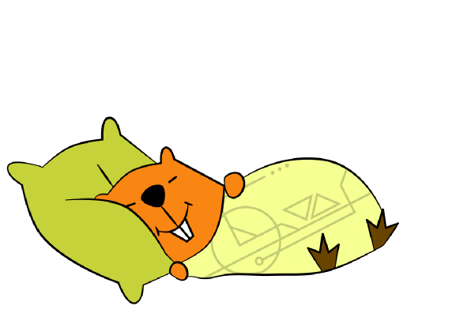

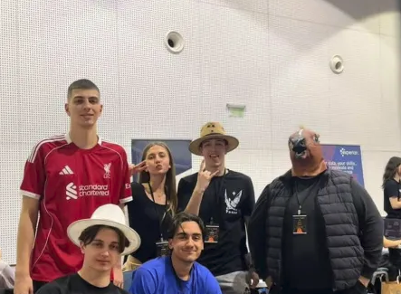



Нашето преживяване
За нашето преживяване
Снимка на отбора
Какво научихме?
• Работа с Google Gemini API и компютърно зрение
MLADI BOGATI TUESARI
• Интеграция на хардуер и софтуер в реално време
• Екипна работа под напрежение и кратки срокове

Slide 9


Благодарим ви за вниманието!
Отбор MLADI BOGATI TUESARI
Въпроси?

Slide 10







ДЕМО
LIVE
Тестване на системата MyBaT в реални условия
Какво ще видите?
root@mybat-device:~
> Booting MyBaT System v1.0.4...
Анализ на средата
[ OK ] Raspberry Pi Core initialized
[ OK ] Loading Kernel Modules...
[ OK ] Camera Interface (CSI) connected
[ OK ] Ultrasonic Sensors calibrated
[ .. ] Establishing Network Connection...
AI описва стаята, обектите и ситуацията пред потребителя.
Четене на текст
> Connecting to Google Gemini API...
Разпознаване на надписи, табели или документи в реално време.
[ OK ] API Key Verified
[ OK ] Model: gemini-pro-vision loaded
[ OK ] TTS Engine: Bulgarian (bg-BG) ready
> System Diagnostic:
Безопасност
CPU: 12% | RAM: 450MB/4GB | TEMP: 42°C
Предупреждение за препятствия чрез вибрация и звук.
> READY FOR DEMO_
MyBaT Project | Hackathon 2026

